Slide 1


那西妥单抗注射液（达佑泽®）
唯一*人源化抗GD2单抗
聚焦骨/骨髓残留神经母细胞瘤疗效显著
申报企业：赛生医药江苏有限公司
*截至2025年7月

Slide 2
神经母细胞瘤疾病负担重，复发性/难治性NBL生存预后差，那西妥单抗为复发性/难治性NBL患者提供全新治疗选择，填补治疗空白
基本信息
NBL疾病特征及流行病学：
发病罕见、高复发、高死亡
未满足的临床需求：
亟需针对骨/骨髓残留R/R NBL的有效治疗手段
a
NBL——“儿童肿瘤之王”：
  NBL是最常见的儿童颅外实体肿瘤1
  约90%病例发生在5岁以内²
  占儿童恶性肿瘤的8%~10%³
  高危患者复发率高达50%
  死亡率占儿童肿瘤15% ¹
  已被中国、美国、英国、欧洲列为罕见病
  初治高危NBL
  复发性/难治性NBL
  伴骨/骨髓残留复发性/难治性NBL
  5年EFS为42%
  5年OS为50%⁵
  4年EFS仅6%
  4年OS仅20%⁶
  伴骨/骨髓残留是复发和难治的主要原因⁸
  生存预后差，
  治疗手段有限
  传统化疗缓解率不足30%⁷
NBL——年新发患者罕见，复发性/难治性超一半
那西妥单抗唯一人源化抗GD2单抗
为伴骨/骨髓残留R/R NBL患者提供全新治疗选择
14岁以下儿童：2.5亿
发病率：7.72/100万⁴
突破性疗法，2020年FDA⁹和2022 NMPA优先审评¹⁰，唯一*获批的人源化抗GD2抗体 对于伴骨/骨髓病变的难治性/复发性NBL患者疗效突出，可能具有更高的CR率¹¹ 结构升级，输注便捷，安全可控：单次输注时间约30-60min¹²，提高患者生活质量
年新发NBL约2000人
高危：50%
年新发高危NBL约1000人
复发/难治：50-70%
R/R NBL约500-700人
突破性疗法
优先审评
NBL：神经母细胞瘤，R/R NBL：复发性/难治性神经母细胞瘤，EFS：无时间生存期，OS：总生存期
*截至2025年7月

Slide 3
那西妥单抗注射液是唯一获批的人源化抗GD2单抗
针对骨/骨髓病灶NBL治疗目录内无同类参照药品
基本信息
药物基本信息¹²
参照药品建议：无
申报目录类别 | 商保创新药目录
通用名 | 那西妥单抗注射液 | 注册规格 | 40 mg（10 mL）/瓶
说明书适应症 /功能主治¹ | 适用于伴有骨或骨髓病变，对既往治疗表现为部分缓解、轻微缓解或疾病稳定的复发性或难治性高危神经母细胞瘤的儿童（1岁及以上）或成人患者。
用法用量 | 在每个治疗周期的第1、3和5天，本品的建议剂量为3 mg/kg/天（最高150mg/天），在稀释后静脉输注，与皮下注射的GM-CSF联合给药。治疗周期每4周重复一次，直至完全缓解或部分缓解，随后再连续用5个周期（每4周一个周期）。后续周期可每8周重复一次。
中国大陆 首次上市时间 | 2022年11月30日 | 是否为OTC药品 | 否
全球首个上市国家 /地区及上市时间 | 美国，2020年11月25日 | 目前大陆地区同通用名药物的上市情况 | 无
  目录内无参照药品：
  那西妥单抗为全球唯一*，国内首个，人源化抗GD2单抗
  化疗药物不宜作为参照药物：
化疗药物多为细胞毒性药物，与那西妥单抗免疫治疗作用机制不同
NBL常用化疗药物多为经验用药
难治性/复发性NBL多与化疗药物耐药相关
  纳入优先审评原因
  符合儿童生理特征的儿童用药新品种、剂型和规格¹⁰
目录内无参照药品
*截至2025年7月

Slide 4


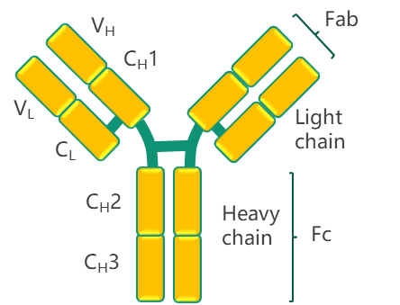
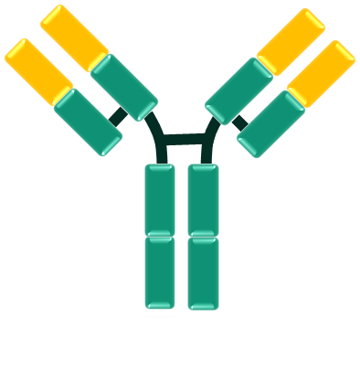

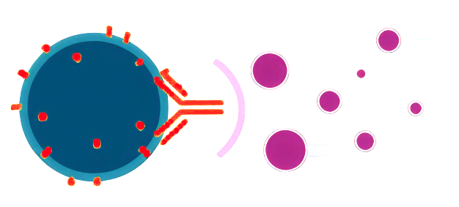

那西妥单抗新一代人源化抗GD2单抗，全新机制提升疗效、安全性及适用性，获多项荣誉认证，填补医保内NBL免疫治疗空白
创新性
结构创新：
新一代人源化抗体，亲和力更高，不良反应发生率低
结构优化支持输注方式优化，极大缩短输注时间，提高患者生活质量，降低医院综合管理成本
鼠源抗体
人-鼠嵌合抗体
人源化抗体
30-60min/次
美国突破性治疗⁹
美国加速审评⁹
美国孤儿药认证
美国/中国优先审评^{9,10}
每周期第1，3，5天输注，每次输注30-60min ¹²
240h/次
达妥昔单抗β¹³
那西妥单抗¹²
每周期前10天连续输注24h输注（供240h）；
或每周期前5天内输注，每日持续输注8h ¹³
鼠序列
人序列
机制创新：
靶向结合NBL表面特异性GD2抗原，激活双重免疫杀伤机制
那西妥单抗
对于骨/骨髓残留病灶的复发性/难治性NBL疗效突出，可能具有更高的CR率¹¹
NBL
肿瘤细胞
GD2
免疫细胞（NK细胞、中性粒细胞、巨噬细胞）

Slide 5
那西妥单抗中位起效时间仅2周期，中位缓解时间超过6个月¹⁴
针对伴骨/骨髓病灶的R/R NBL，大幅提高ORR/PFS/OS，改善患者生存预后
有效性
客观缓解率
那西妥单抗¹⁴ vs 挽救化疗⁷ ORR：
50% vs 21%*
无进展生存率
那西妥单抗¹⁴ vs 国际研究⁶ 1年PFS：
35% vs 21%*
总生存率
那西妥单抗¹⁴ vs 国际研究⁶ 1年OS：
93% vs 57%*
14%
36%
29%
*：数据来自不同临床研究
  复发性/难治性NBL患者1年EFS和OS分别为21%和57%，4年EFS和OS分别为6%和20% ⁶ ，伴骨/骨髓病灶NBL生存预后更差⁸
4
R/R NBL：复发性/难治性神经母细胞瘤，ORR：客观缓解率，挽救化疗方案：拓扑替康+长春新碱+多柔比星；PFS：无进展生存率，OS：总生存率

Slide 6
那西妥单抗对于高危NB疗效突出，得到多项国内外权威指南及专家共识一线推荐
有效性
CDE技术审评报告¹¹：那西妥单抗疗效突出，可能具有更高的CR率；中国人群和总体人群疗效趋势一致。
那西妥单抗对于高危NB具有明显生存获益，得到多项国内外权威指南及专家共识一线推荐。
指南/共识 | 制定单位 | 发布网站/杂志 | 推荐级别
NCCN 神经母细胞瘤指南 （2025）¹⁵ | 美国国家综合癌症网络（NCCN） | NCCN官网 | 2A级推荐
86个罕见病病种诊疗指南（2025年版） ——神经母细胞瘤诊疗指南¹⁶ | 国家卫生健康委办公厅 | 中华人民共和国国家卫生 健康委员会医政司官网 | 一线治疗
那西妥单抗专家共识 （2024）¹⁷ | 神经母细胞瘤免疫治疗临床应用协作组 | 世界临床药物 | 一线治疗
儿童神经母细胞瘤诊疗专家共识 （CCCG-NB-2021）¹⁸ | 中国抗癌协会小儿肿瘤专业委员会 中华医学会小儿外科学分会肿瘤学组 | 中华小儿外科杂志 | 一线治疗
*未标注推荐等级，被列为一线治疗选择

Slide 7
临床研究及国内上市后实践表明
那西妥单抗安全性良好，总体获益风险为正向
安全性
药品说明书收载的安全性信息¹²
在国内外不良反应发生情况¹¹
最常见的不良反应（201或12-230任一研究中均≥ 25 %）：
输注相关反应、疼痛、心动过速、呕吐、咳嗽、恶心、腹泻、食欲减退、高血压、疲劳、多形性红斑、周围神经病变、荨麻疹、发热、头痛、注射部位反应、水肿、焦虑、局部水肿和易怒。
那西妥单抗最主要的不良反应为输注反应和神经毒性（主要为疼痛），3级以上事件发生率相对可控，未导致死亡。（CDE技术审评报告）
上市后各国家药监局未发布过安全性警告、黑框警告、撤市信息。那西妥单抗最主要的不良反应为输注反应和神经毒性（主要为疼痛），但3级以上事件发生率相对可控，未导致死亡。
那西妥单抗与粒细胞-巨噬细胞集落刺激因子（GM-CSF）联用具有突出的总体缓解率和和持久的缓解持续时间，缓解患者以更具有临床意义的完全缓解为主。虽然存在发生严重输注相关反应和神经毒性的可能，但可通过说明书控制用药风险，总体的获益风险为正向。（CDE技术审评报告）

Slide 8
神经母细胞瘤被纳入国家第二批罕见病目录，发病罕见
那西妥单抗改善患者获益，填补目录内治疗空白，基金影响可控
公平性
① 公共健康影响
提高儿童基本医疗水平，社会意义重大
② 符合“保基本”原则
临床需求迫切，医保基金影响有限且可控
疾病患病人群多为儿童，第二批罕见病目录，促进罕见病NBL患者从有药可用到有药可选；
对罕见病难治性/复发性NBL尤其是儿童医保投入，改善患儿和家庭生活质量，助力患儿回归学业和正常生活，助力社会和谐。
儿童复发性和难治性NBL危害重，传统挽救化疗方案远期预后并不理想，亟需全新治疗方案弥补现有目录保障短板
③ 弥补目录短板
填补神经母细胞瘤免疫治疗医保空白
④ 临床管理难度
罕见病用药，适应症明确，临床管理难度低
填补目前国家医保目录内此治疗领域空白，弥补儿童用药少的短板；
目前覆盖难治性和复发性NBL的治疗方案药物目录内仍以化疗药物为主，靶向免疫治疗药物有效且安全，临床必需。
罕见病用药，适应症明确，无临床滥用风险，临床管理难度低；
患者诊疗较集中，便于实行定点管理或双通道管理，有助于医保基金精准管理。

Slide 9
那西妥单抗（达佑泽®）价值总结
NBL疾病负担沉重
那西妥单抗解决临床需求
01
儿童肿瘤之王，第二批罕见病目录
复发率达50%，死亡率达15%
复发性/难治性NBL预后差，传统化疗缓解率不足30%
亟待安全有效的治疗方案
02
唯一、人源化抗GD2单抗
对于伴骨/骨髓病变的复发性/难治性NBL疗效突出
结构创新、应用创新获多项荣誉称号
快速起效，提高R/R NBL生存获益
03
04
结构创新：新一代人源化抗体，亲和力更高，不良反应发生率低，极大缩短输注时间（单次30-60min，可实现门诊输注）
机制创新：特异性靶向GD2，对于骨/骨髓残留的复发性/难治性NBL疗效突出
突破性疗法，孤儿药，优先审评
中位起效时间仅2周期
提高ORR（50% vs 21%*）
提高PFS（35% vs 21%*）
提高OS（93% vs 57%*）
获得多项国内外权威指南一线推荐
安全性良好，总体获益风险为正向
05
那西妥单抗最主要的不良反应为疼痛
上市后各国家药监局未发布过安全性警告、黑框警告、撤市信息
*：数据来自不同临床研究

Slide 10
参考文献
Maris J M ,Hogarty MD, Bagatell R ,et al.Neuroblastoma.[J].Lancet, 2007, 369(9579):2106-2120.
Howman-Giles R , Shaw P J , Uren R F ,et al.Neuroblastoma and Other Neuroendocrine Tumors[J].Seminars in Nuclear Medicine, 2007, 37(4):286-302.
Ahmed A A , Zhang L , Reddivalla N ,et al.Neuroblastoma in children: Update on clinicopathologic and genetic prognostic factors[J].Pediatric Hematology & Oncology, 2017:1.
Ni X, Li Z, Li X, et al. Socioeconomic inequalities in cancer incidence and access to health services among children and adolescents in China: a cross-sectional study. Lancet. 2022;400(10357):1020-1032.
Ladenstein,Ptschger,Valteau-Couanet,et al.Investigation of the Role of Dinutuximab Beta-Based Immunotherapy in the SIOPEN High-Risk Neuroblastoma 1 Trial (HR-NBL1)[J].Cancers, 2020, 12(2):309.
London Wendy B.Bagatell RochelleWeigel Brenda J.Fox ElizabethGuo DongjingVan Ryn CollinNaranjo ArlenePark Julie R.Historical time to disease progression and progression‐free survival in patients with recurrent/refractory neuroblastoma treated in the modern era on Children's Oncology Group early‐phase trials[J].Cancer: A Journal of the American Cancer Society, 2017, 123(24).
Garaventa A , Luksch R , Biasotti S ,et al.A phase II study of topotecan with vincristine and doxorubicin in children with recurrent/refractory neuroblastoma.[J].Cancer, 2010, 98(11):2488-2494.DOI:10.1002/cncr.11797.
Sohara Y , Shimada H , Declerck Y A .Mechanisms of bone invasion and metastasis in human neuroblastoma[J].Cancer Letters, 2005, 228(1-2):203-209.
https://www.accessdata.fda.gov/scripts/cder/daf/index.cfm?event=BasicSearch.process
https://www.cde.org.cn/main/xxgk/listpage/2f78f372d351c6851af7431c7710a731
那西妥单抗注射液（JXSS2101016）申请上市技术审评报告
那西妥单抗说明书
达妥昔单抗β说明书
Mora J , Chan G C F , Morgenstern D A ,et al.The anti-GD2 monoclonal antibody naxitamab plus GM-CSF for relapsed or refractory high-risk neuroblastoma: a phase 2 clinical trial[J].Nature Communications, 2025, 16(1).
Bagatell R , Park J R , Acharya S ,et al.Neuroblastoma, Version 1.2025, NCCN Clinical Practice Guidelines in Oncology[J].Journal of the National Comprehensive Cancer Network
https://www.nhc.gov.cn/yzygj/c100068/202507/5b3f41180a42465eb9eec34597bacaf2.shtml
抗GD2单抗那西妥单抗治疗神经母细胞瘤临床应用专家共识（2024年版）[J],世界临床药物,2024,45(11): 1105-1115
儿童神经母细胞瘤诊疗专家共识CCCG-NB-2021方案.儿童神经母细胞瘤诊疗专家共识[J].中华小儿外科杂志, 2022(43):7.
10

